Slide 1
BÁO CÁO ĐỒ ÁN VI ĐIỀU KHIỂN HỆ THỐNG KHÓA THÔNG MINH
Nhóm 17
1. đỗ thị minh thúy – 16T1
2. Lê thị kim duyên – 16T3
3. Lâm vũ hằng – 16T3

Slide 2
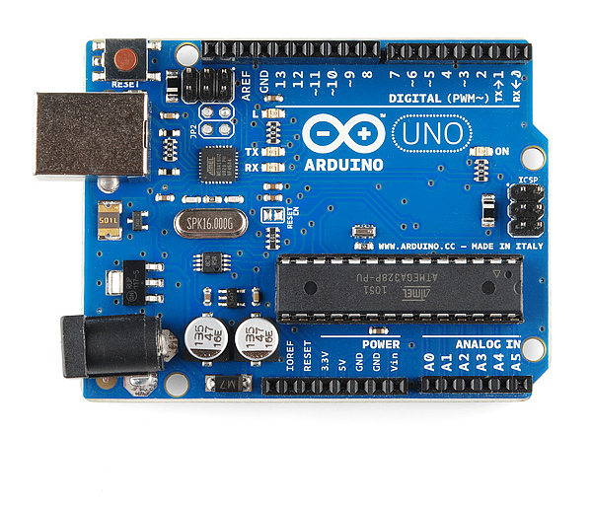
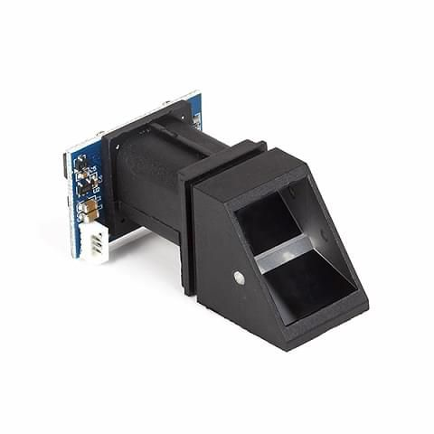
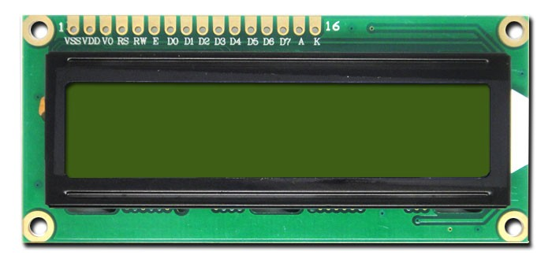
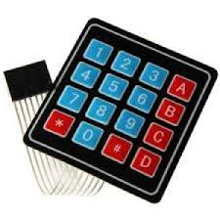
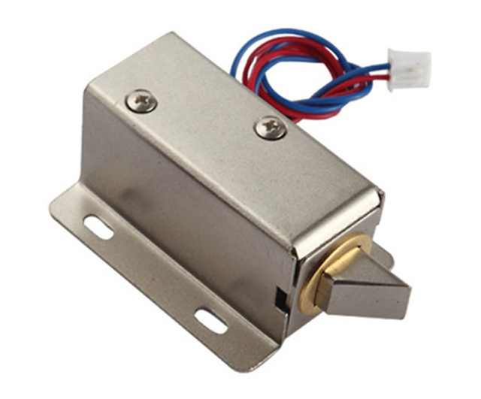
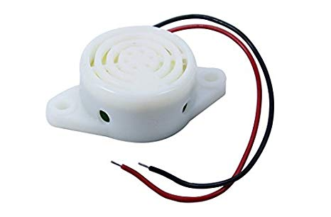
CÁC MODULE THÀNH PHẦN
Arduino UNO R3
LCD 1602
R305 Cảm Biến Vân Tay
Khóa Điện DC12V
Buzzer DC 3-24 V
Bàn phím 4x4

Slide 3
R305 Cảm Biến Nhận Dạng Vân Tay
Chip DSP render hình ảnh, tính toán phát hiện dấu vân tay.
162 vân tay có thể được lưu trữ trong bộ nhớ FLASH.
Tự động gán vân tay với 1 chuỗi data (id)
và truyền qua giao tiếp UART ra ngoài.

Slide 4
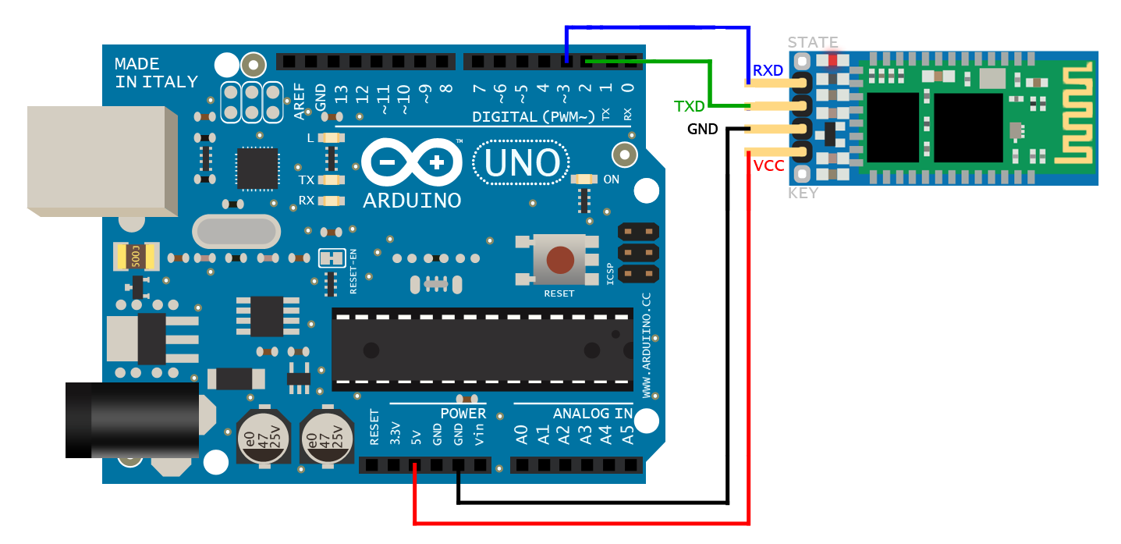
R305 Cảm Biến Nhận Dạng Vân Tay
Pin no. | Name | Function | Ardunio R3
1 | VCC | Power input | 5V
2 | GND | Signal ground | GND
3 | TD | Date output TTL logic | 12
4 | RD | Data input TTL logic | 13

Slide 5
Giao tiếp giữa Arduino Mega và ESP8266 NodeMCU
Thông qua cổng Serial ảo (thư viện Software Serial)
Mỗi lần gửi dữ liệu, Arduino sẽ gửi hai biến là type và ID.
STT | Hoạt động | Type | ID
1 | Thêm vân tay mới | 1 | ID lấy từ fingerprint
2 | Xóa một vân tay | 2 | ID nhập từ bàn phím
3 | Kiểm tra vân tay và mở cửa | 3 | ID lấy từ fingerprint
4 | Xóa toàn bộ vân tay | 4 | ID cao nhất hiện có trong fingerprint

Slide 6
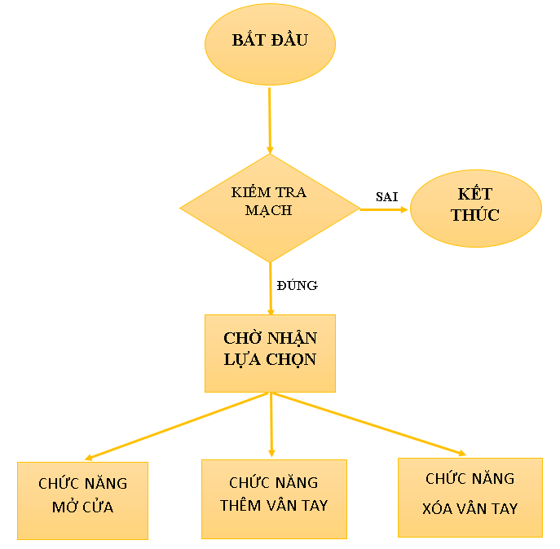
Cách thức hoạt động và quản lí các module khác của Arduino Mega

Slide 7
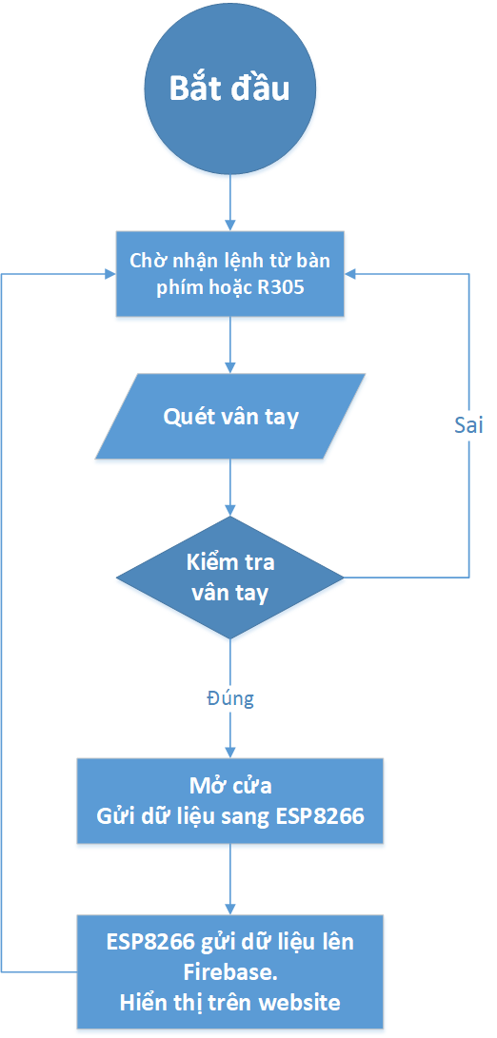
Cách thức hoạt động và quản lí các module khác của Arduino Mega
KIỂM TRA VÂN TAY VÀ MỞ CỬA
finger.fingerID
getFingerprintIDez()
bell(melody_notFound, noteDurations_notFound);
bell(melody, noteDurations);
Display(String msg, int pos)
digitalWrite(LOCK_PIN, HIGH); digitalWrite(LOCK_PIN, LOW);

Slide 8
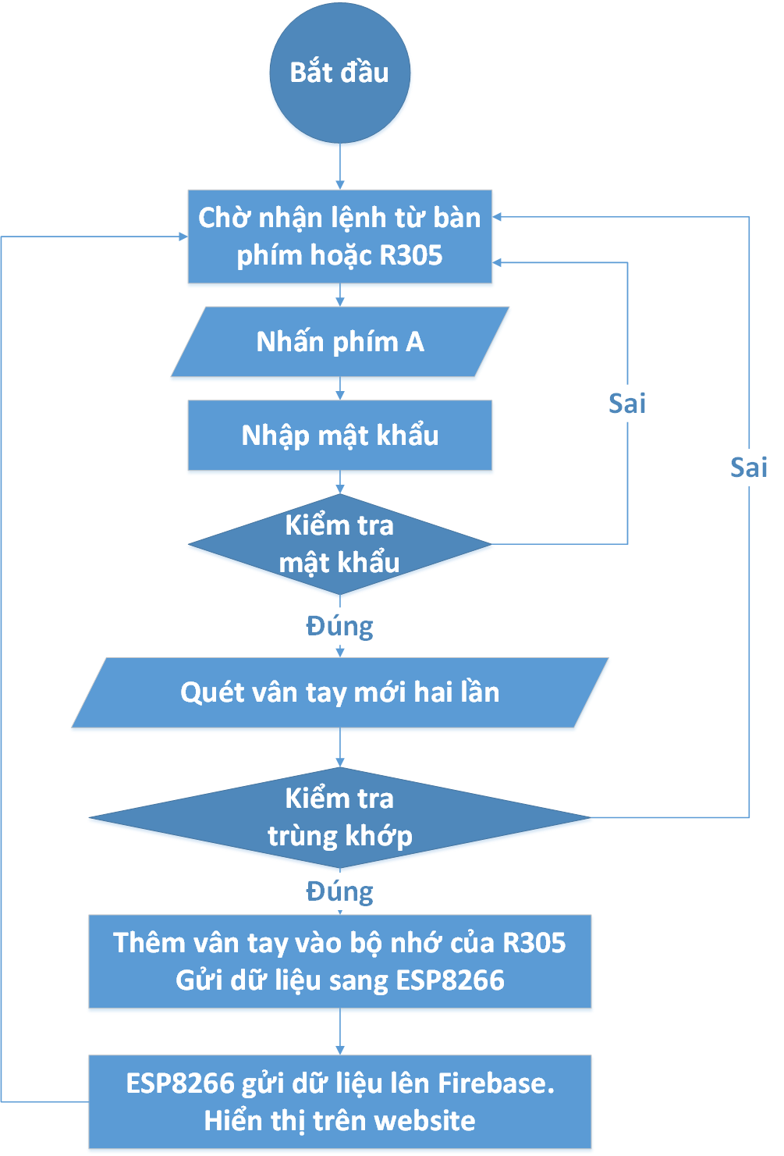
Cách thức hoạt động và quản lí các module khác của Arduino Mega
THÊM MỘT VÂN TAY MỚI
keypad.getKey();
getFingerprintEnroll()

Slide 9

Cách thức hoạt động và quản lí các module khác của Arduino Mega
XÓA MỘT VÂN TAY
finger.deleteModel(id);

Slide 10
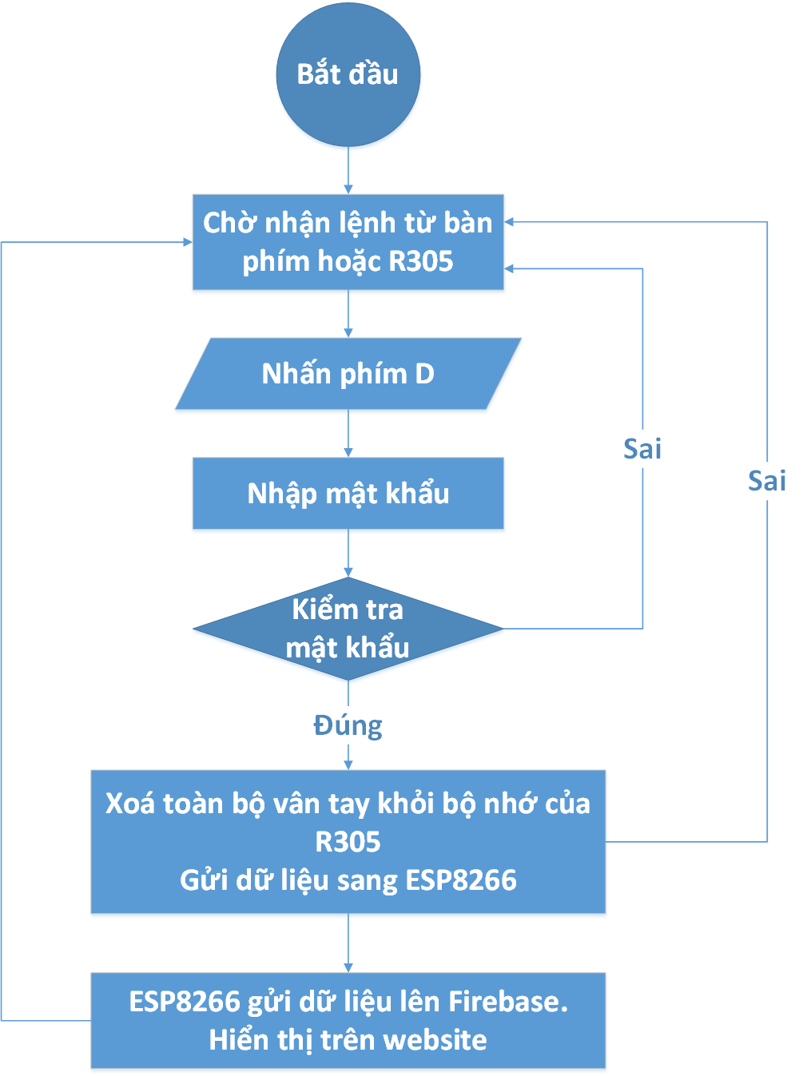
Cách thức hoạt động và quản lí các module khác của Arduino Mega
XÓA TẤT CẢ VÂN TAY
finger.emptyDatabase();

Slide 11
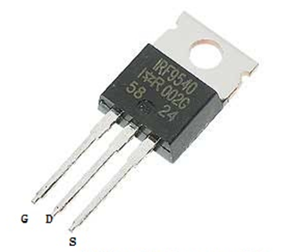
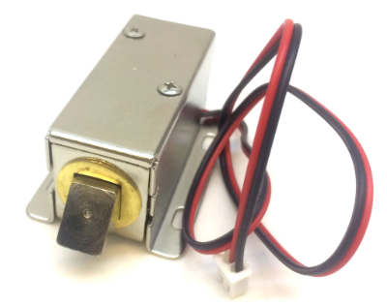
Khóa điện và transistor
Bảng cách nối các chân của transistor
Transistor
Chân G | Chân 4 của Arduino Mega
Chân D | Dây âm của khóa điện
Chân S | GND
Transistor
Khóa điện

Slide 12
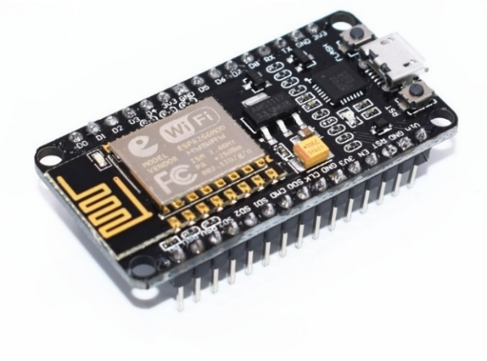
Module ESP8266
Bảng kết nối các pin giữa ESP8266 và Arduino
ESP8266 | Arduino Mega
D2 | Pin 12
D3 | Pin 13
Vin | 5V
GND | GND
ESP8266

Slide 13


ESP8266 nhận dữ liệu từ Arduino
Nhận id:
id = 0: người lạ xâm nhập vào hệ thống
id != 0: id tồn tại trong hệ thống
Nhận type:
type = 1: tạo id mới
type = 2: xóa 1 id
type = 3 và id != 0: id thực hiện mở cửa
type = 4: xóa tất cả id

Slide 14
Cơ sở dữ liệu Firebase
Có dạng JSON
Toàn bộ dữ liệu là một JSON tree lớn
Có các node

Slide 15
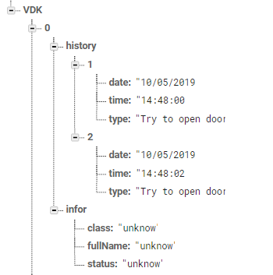
Cơ sở dữ liệu Firebase
Node VDK chứa:
- Node đại diện cho id từng vân tay:
+ Node history: lưu lịch sử hoạt động
+ Node infor: lưu thông tin nhân viên
Hình . Node VDK trong Firebase

Slide 16
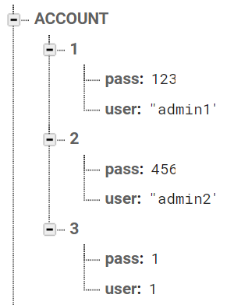
Cơ sở dữ liệu Firebase
Node ACCOUNT chứa:
- Node 1, 2, 3: đại diện cho các tài khoản:
+ Node pass: mật khẩu khi đăng nhập
+ Node user: tên đăng nhập khi đăng nhập
Hình . Node ACCOUNT trong Firebase

Slide 17
Phần của hằng ( chưa biết bỏ ở mô)
Linh kiện ( LCD, bàn phím , loa)
Web

Slide 18
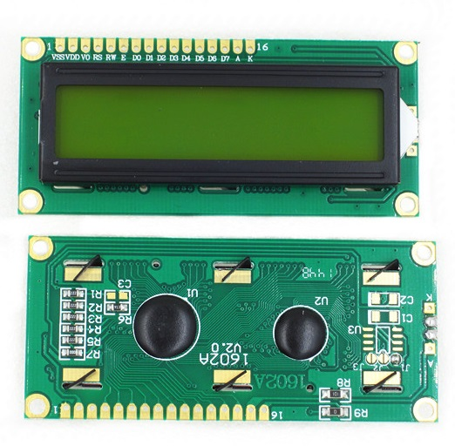
Linh Kiện – LCD 1602
Sử dụng thư viện: LyquidCrystal
Hàm hiển thị : Display(msg, pos)
Bảng kết nối với Arduino:
LCD1602 | Arduino Mega
VSS | GND
VDD | 5V
VE | Volume điều chỉnh độ tương phản
Các chân dữ liệu | Pin 41, 39, 37, 35, 33, 31

Slide 19
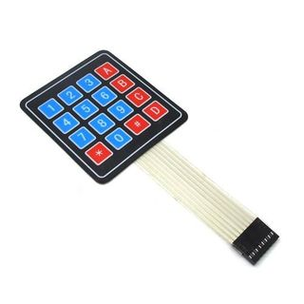
Linh kiện – Bàn phím Keypad 4x4
Sử dụng thư viện : Keypad.h, hàm getkey() để lấy phím đang nhấn
Sử dụng giải thuật quét phím
Bảng kết nối với Arduino:
Keypad 4x4 | Arduino Mega
rowPins | 46, 47, 48, 49
columnPins | 50, 51, 52, 53

Slide 20
Linh kiện – Loa
- Sử dụng hàm bell( melody, noteDurations)
- Bảng kết nối tới Arduino:
Loa | Arduino Mega
GND | GND
speakerPin | Pin 5

Slide 21
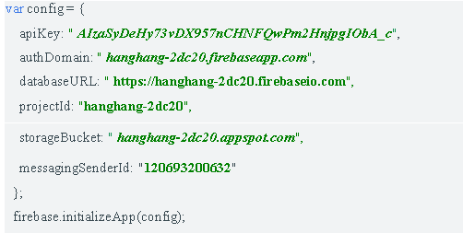
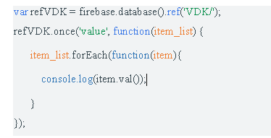
Website- chức năng hiển thị
Hiển thị theo lịch sử ( loại hoạt động, thời gian thực hiện)
Hiển thị theo nhân viên( chấm công)
Cần chỉ định URL tới database
Lấy dữ liệu bằng phương thức val()

Slide 22
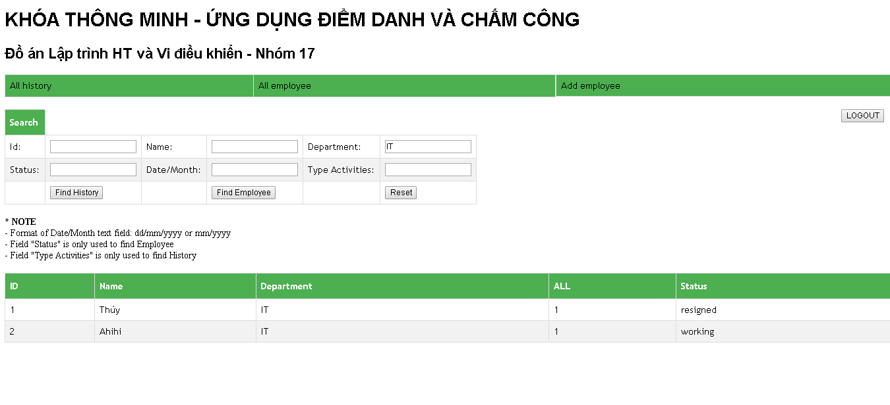
Website- chức năng tìm kiếm
Tìm kiếm theo các yêu cầu :
+ ID
+ Name
+Department
+ Status
+Date/month
+ type activity
Sử dụng các lệnh if else

Slide 23
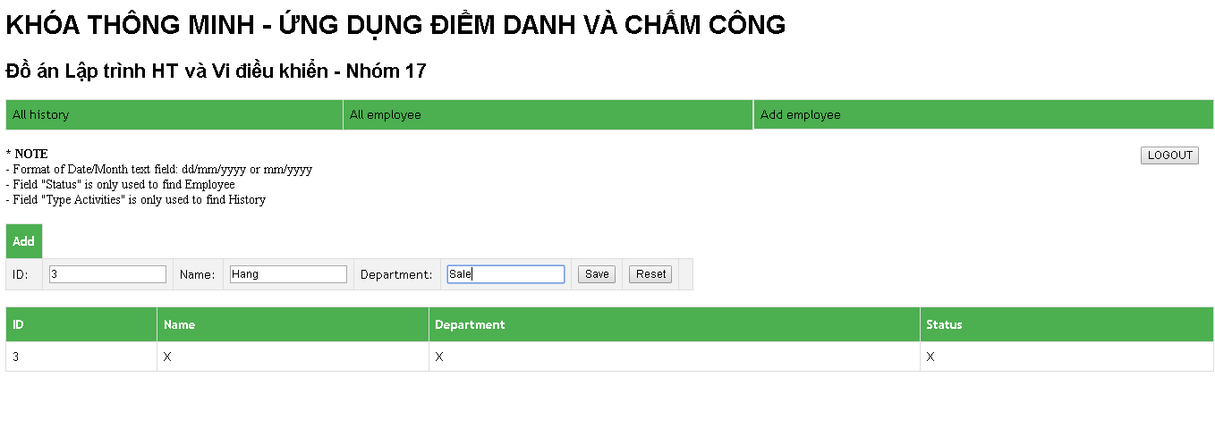
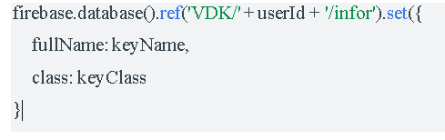
Website- chức năng thêm thông tin
Cần đăng nhập để được cấp quyền
Cập nhật thông tin vào database
Sử dụng phương thức set()

